Slide 1
RFID와 카메라를 이용한 객체 위치 파악 시스템
- 계획발표 -
20172608 이동진
20172598 김규진
20172615 최우석
20172616 한수호

Slide 2
[수행할 과제]
RFID 태그를 장착한 객체의 출입을 관리하고 카메라를 통해 객체를 식별한다.
이 정보를 서버로 전송하고 최종적으로 엑셀 등의 형태로 사용자에게 제공한다.
[세부내용]
RFID 주파수 선택
객체 탐지 AI
데이터 처리
데이터를 사용자에게 제공하는 방법

Slide 3
1. RFID 주파수 선택
저주파 대역(30~500kHz, 125kHz, 134kHz)
인식범위 50cm 이내의 근거리 위주
125kHz : 출입통제, 방문증, 재고자산 추적, 자동차 키 등
135kHz : 동물식별 등
고주파 대역(13.56MHz)
인식범위는 저주파 대역과 비슷함
수 cm 이하의 짧은 거리에서 다중 태그 인식에 유용
교통카드, IC 카드, 스마트카드 등
NFC와 같은 주파수 대역
초고주파 대역(300MHz~300GHz)
433MHz : 인식거리 50~100m 국방, 컨테이너 관리, 원격시동장치 등
900(860~960)MHz : 인식거리 3.5~10m 유통 및 물류 관리 등 고속 데이터 전송이 가능
2.4~2.5GHz : 인식거리 1m 이내

Slide 4
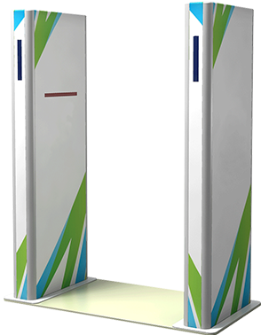
1. RFID 주파수 선택
수동 태그 : 수cm~수m, 저가, 소형, 경량, 반영구적 사용가능, 태그에는 ID정보만 저장
능동 태그 : 수십m~수백m, 고가, 전지수명(1~10년), 리더 등에 액세스 가능, 센서가 붙은 고기능
현재 대다수의 가축용 RFID가 135kHz의 저주파 대역을 사용함.
습도 등에 의한 환경에 따른 성능 저하가 없는 것이 가장 큰 장점이라고 생각함.
필요에 따라 고주파 또는 초고주파 대역을 사용할 수도 있음.
↳ ‘나이콤’ 사의 국제대회 RFID 보안 출입관리 시스템. 고주파 대역의 RFID 시스템을 사용한다.

Slide 5
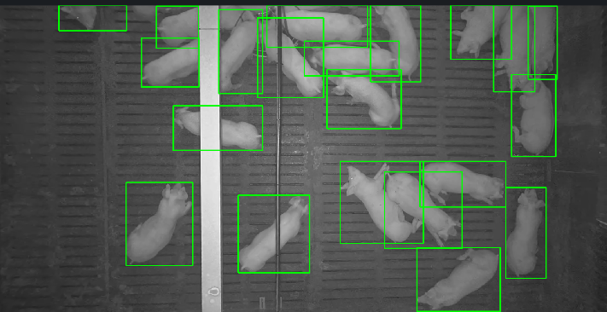
2. 객체 탐지 AI
Yolo 등을 활용해 제공받은 데이터를 학습시키고 학습시킨 AI로 카메라에 찍히는 객체를 검출
출처 : 한국축산데이터

Slide 6
3. 데이터 처리
RFID 리더기를 통해 읽은 ID를 서버로 전송
DB에 ID를 가진 객체의 상태를 갱신
CCTV 영상을 객체 탐지를 통해 객체를 식별한 영상으로 변환
처리한 데이터를 사용자에게 전송

Slide 7
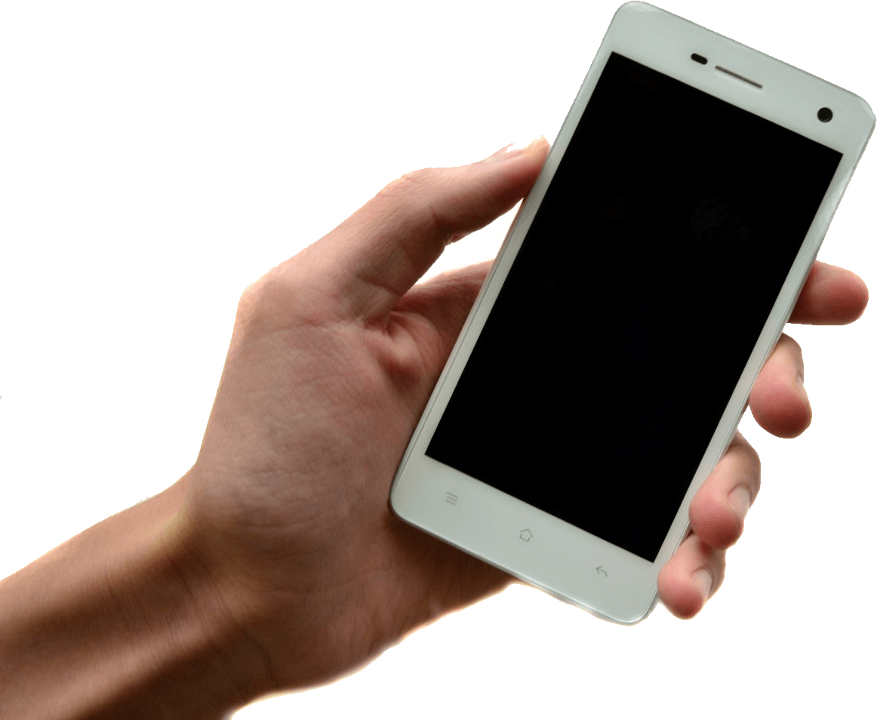

4. 사용자에게 데이터를 제공하는 방법
웹 서버를 구현하고 모바일 어플리케이션을 웹뷰로 구현하여 여러 환경에서 사용할 수 있도록 제작

